Slide 1
Театрландырылған әрекет мектеп жасына дейінгі балалардың шығармашылық және әлеуметтік – коммуникативтік қабілеттерін дамыту құралы
Өскемен қаласы әкімдігінің
«№3 «Балбөбек» балабақша-бөбекжайы» КМҚК
Тәрбиеші: Шорманова Капиза Турсынхановна
Өскемен, 2020

Slide 2
Міндеттері:
Балаларды алаңда біркелкі орналасуға, берілген тақырып бойынша серіктесімен диалог құра алуға, кеңістікті өздіктерінен бағдарлауға үйрету;
Бөлек бұлшық еттерін өздігінен босаңсыту және қатайту қабілетін дамыту, көріністегі кейіпкерлерінің сөздерін естерінде сақтату, көру, есту назарларын, есте сақтау, байқампаздық, бейнелі ойлау, қиялдау, елестету, театр өнеріне деген қызығушылық арттыру;
Достық қарым – қатынасқа тәрбиелеу.

Slide 3
Балалармен жұмыстың негізгі бағыттары:
1. Театрландырылған ойын
Міндеттері: Балаларды алаңда біркелкі орналасуға, берілген тақырып бойынша серіктесімен диалог құра алуға, кеңістікті өздіктерінен бағдарлауға үйрету. Бөлек бұлшық еттерін өздігінен босаңсыту және қатайту қабілетін дамыту, көріністегі кейіпкерлерінің сөздерін естерінде сақтату, көру, есту назарларын, есте сақтау, байқампаздық, бейнелі ойлау, қиялдау, елестету, театр өнеріне деген қызығушылық арттыру.
2. Ритмопластика
Міндеттері: өздіктерінен музыкалық дабылға немесе берілген командаға жауап беруге, әрекет етуге келісімді түрде дайындығын арттыру, қозғалысты үйлестіруге үйрету, алдын ала ойластырылған қалыптарын естерінде сақтау және оны бейнелі түрде жеткізе алуға үйрету.

Slide 4
Балалармен жұмыстың негізгі бағыттары:
3.Мәдениет және сөйлеу тәсілі (техникасы)
Міндеттері: сөйлеу тынысы және дұрыс артикуляциясын, айқын дикциясын, түрлі дауыс екпінін, сөйлеу қисынын дамыту; кішігірім әңгімелер мен ертегілірді құрастыруға, қарапайым ұйқастарды табуға үйрету; жаңылтпаштар мен тақпақтарды айтқызып, сөздік қорыларын дамыту.
4.Көрініспен жұмыс пьесамен немесе ертегімен танысуды қамтиды, сонымен қатар этюдтан бастап көріністің туылуына дейін авторлық пьесаға незізделеді.
Міндеттері: этюдтарды ертегі бойынша құрастырып үйрену; жорамалданған нәрсе бойынша дағдыларын дамыту; дауыс екпінін әртүрлі көңіл -күй сезімін білдіруге (қуанышты, көңілсіз, таңқалған, ашуланған, т.б.) байланысты қолдана алуға үйрету.

Slide 5
Балалардың театрландырылған қызметке қатысуы:
балалардың тілдік қорларының байуына,
шығармашылық және ауызша сөйлеуінің дамуына,
ұялшақтықтары мен өздеріне деген сенімсіздіктерін жеңулеріне жақсы әсер етеді.
Қоршаған ортаның шынайылылығы туралы, Қазақстан аумағында тұратын халықтардың ұлттық мәдениеті туралы танымдары кеңиді.
Алға қойған мақсатқа жету үшін топта әртүрлі дәстүрлі емес пәндік – дамытушылық орта құру тиімді болып саналады. Осыған байланысты топтарда «Театр әлемі» атты бұрышты: ойыншықтар, атрибуттар, әдеби шығармалар, бетперделер, театр қуыршақтары мен киімдері ТҚ (үнтаспалар, теледидар, классикалық үнтаспалар, балалар шығармашылықтары) безендіруге болады.

Slide 6
Театрландырылған ойынның жіктелуі
Драмматизация
Режиссерлық
Драмалау ойындарында бала рөлді «артист» ретінде орындай отырып, көркемдік құралдар кешенінің көмегімен бейнені өздігінен жасайды. Бұл жерде суырып салудың орын алуы мүмкін, ол тек мәтінге ғана емес, сондай-ақ сахналық көрініске де қатысты болуы мүмкін.
Режисерлік ойында «артистер» ойыншықтар немесе оның орынбасарлары болып табылады, ал бала қызметті «сценарийші және режиссер» ретінде ұйымдастыра отырып, артистерді басқарады. Кейіпкерлерді дыбыстайды және сюжетке түсініктеме береді, бұл жерде дауыс екпіні мен мимика неғұрлым маңызды болмақ.

Slide 7
Жұмыс табысты болу үшін қызметті кезең-кезеңімен жоспарлап, балалардың жас ерекшеліктерін есепке алу керек.
Кіші топтарда - балаларды би-ба-бо театрға арналған қуыршағымен және театрландырылған ойындармен таныстыру. Кішкентай бөбектер тәрбиешілер мен ересектердің көрсеткен ертегілерімен басқада қойылымдарын көреді.
Ортаңғы топ - балалары дәйекті түрде театр түрлерімен, актерлік шеберлік негіздерімен танысады. Бұл үшін этюдтарды оқыту, назар салу және қабылдауын дамыту қолданылады; түрлі эмоцияларды, көңіл - күйді, жеке мінез - құлық қасиеттерін көрсету дағдыларын дамытады.
Ересек топ - қуыршақ театры театрландырылған ойындармен біріктіріледі. Өздеріне сенімсіз балалар қуыршақ театрын көбіне жақсы көреді, себебі балаларға көрермендерден тығылатын перде керек. Ұялшақтықтарын жеңген балалар қойылымға (спектакльге) драмалық театрдың актерлары сияқты қатысады. Сонымен бірге бір -бірін бақылай отырып, өз тәжірибелерін жетілдіреді.
Мектепалды даярлық топары - барлық балалар көріністер мен театрландырылған ойындарға белсенді қатысады, театрландырылған ойындар кейіпкерлерінің мінездерінің күрделенуімен, мизансценалардың қиындығымен ерекшеленеді.

Slide 8
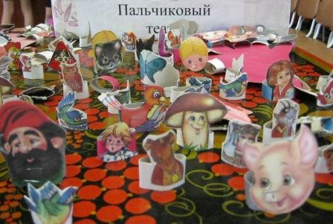
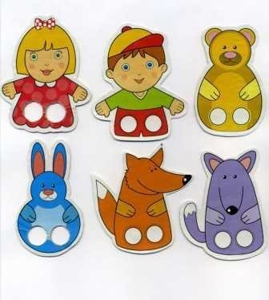
Саусақ театры - саусақтардың көмегімен қандай да болмасын ертегіні немесе өлең, тақпақ шумағын саханалау болып табылады. Саусақ театры арқылы баланың сөйлеуге деген талпынысы, қабілеті дамып, ынтасы артады және шығармашылық әркетіне жол ашылады. Саусақ ойын ойнай отырып, балалар қоршаған ортадағы заттар мен құбылыстарды бейнелей алады. Саусақтың қимыл қозғалысына қарап бала қуанады, шаттанады, сөз айтуға тырысады. Оң, сол, жоғары, төмен деген түсініктерді бағдарлай алады.

Slide 9
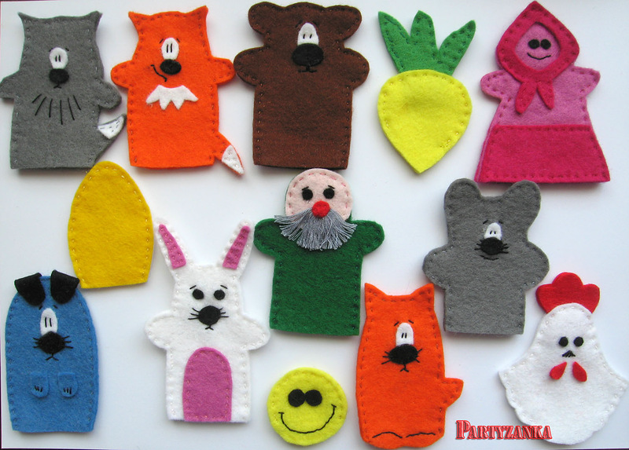
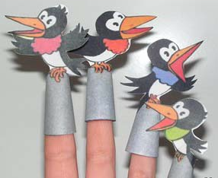

Slide 10
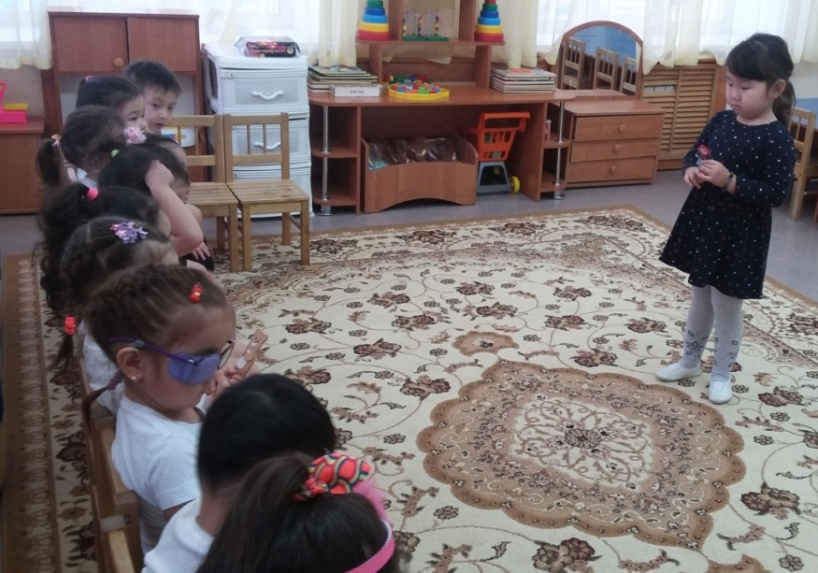
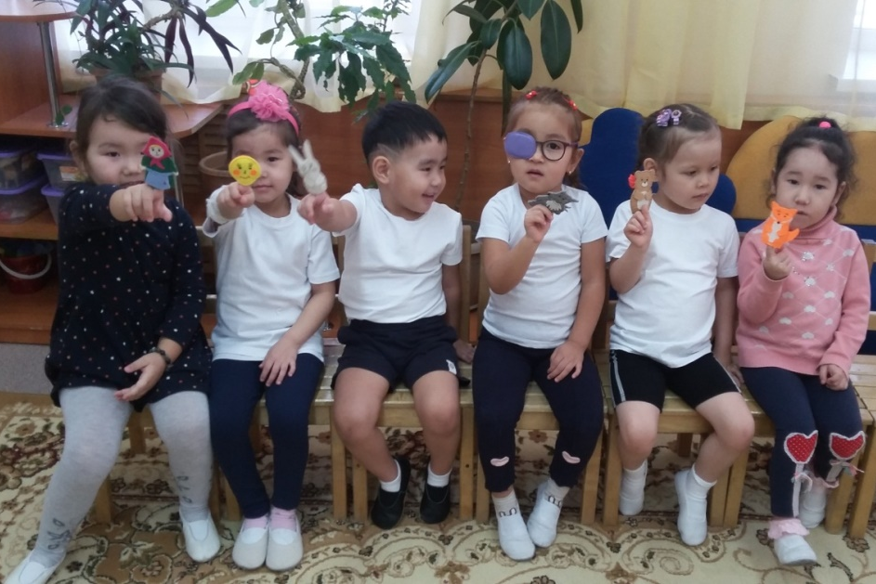
Саусақ театры: «Бауырсақ» ертегісі

Slide 11
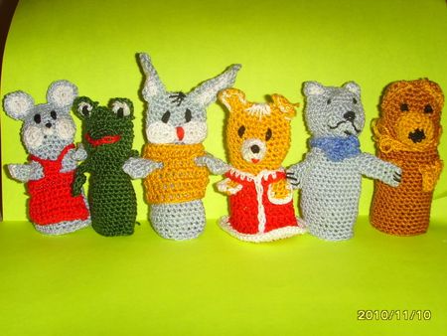
Тоқылған театр – баланың есту, көру, ұсақ – қимыл, үйлестіру дағдыларын, шығармашылық, әртістік қабілеттерін қалыптастырады.

Slide 12
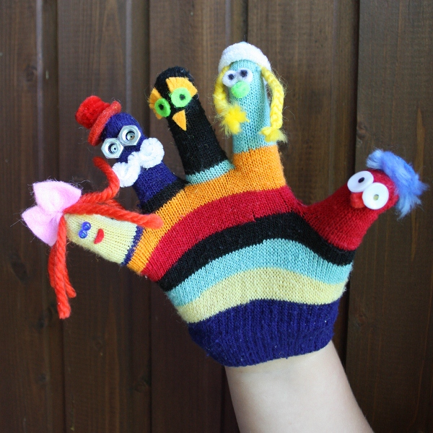
Саусақты қолғап театры. Қуыршақ – қолғап керемет терапиялық әсерге ие. Әрекет барысында бала өз әсерін немесе қорқынышын, қақтығысты жағдайларды қуыршақ – қолғаппен ойын барысында шешеді. Қуыршақ терапия сөйлеу тілі бұзылған, неврозы бар балалармен жұмыста жақсы нәтиже береді. Бүлдіршіндер өздері бастан кешкендерін қуыршақ бейнесінде көріп, егер ол жыласа оны уатады, тамақ береді.

Slide 13
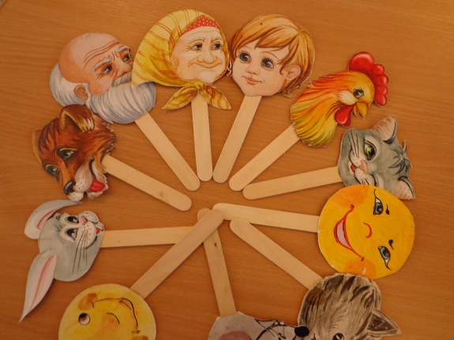
Таяқты театр – қолдың ұсақ қимылдарын дамытып, соның арқасында қолдың ептілігі артады, өз қимылдарын бақылай алатын болады, назары бір қызмет түріне шоғырланады.

Slide 14
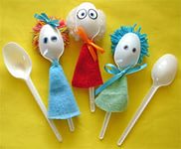
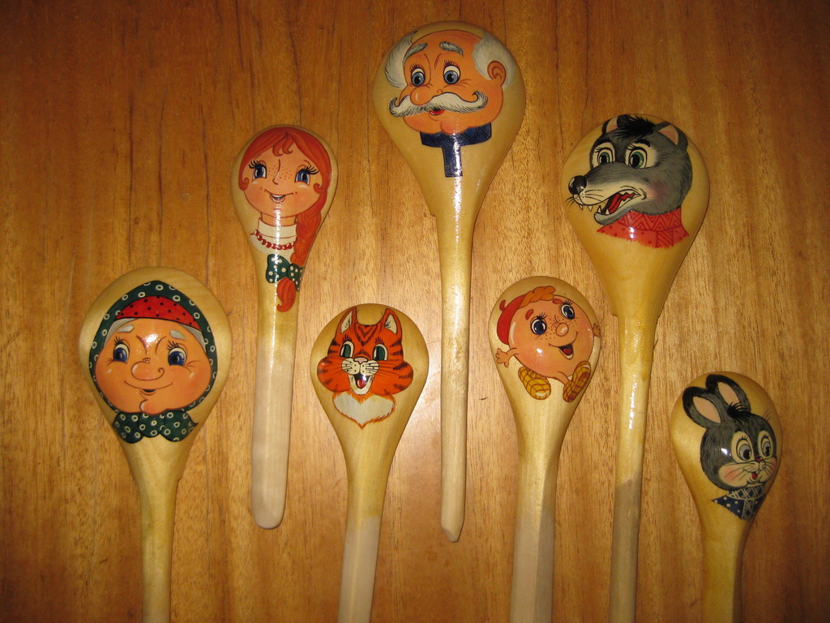

Slide 15
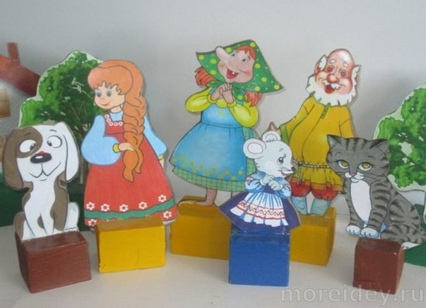
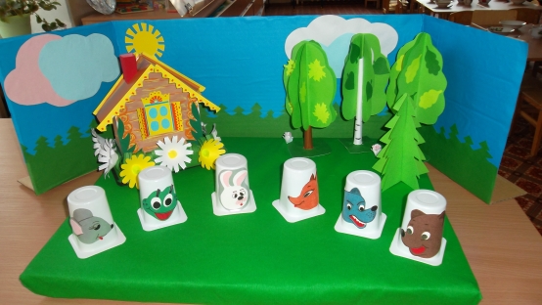
Үстел үсті театры - сәбилер тобынан бастап-ақ тақпақ пен қысқа өлеңдерді айтқызғанда көркем сөздер әсерлі естілу үшін үстел үсті театрын қолданған жөн. Үстелде құламай тұратын және қозғалғанда еш кедергісіз жүретін ойыншықтар қолданылады.

Slide 16
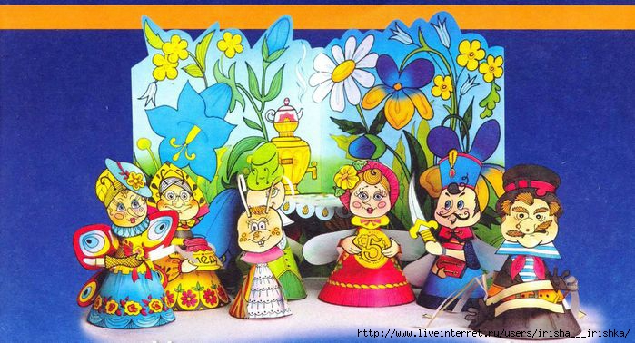
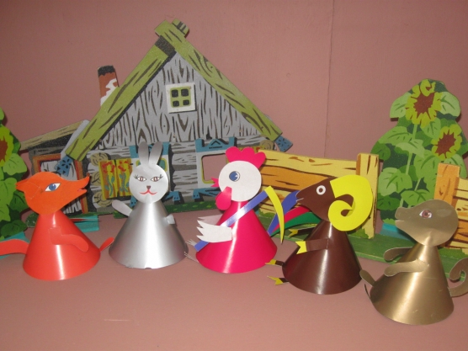
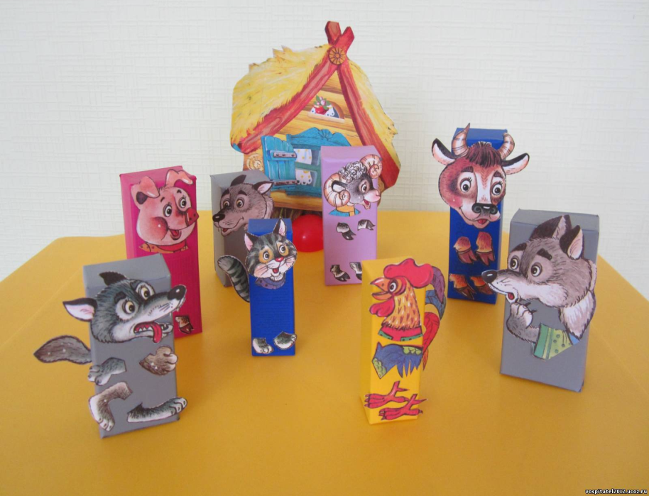
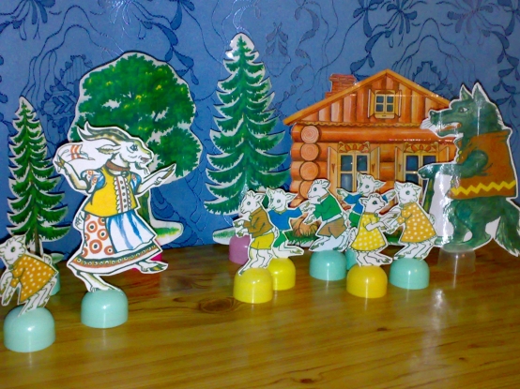

Slide 17
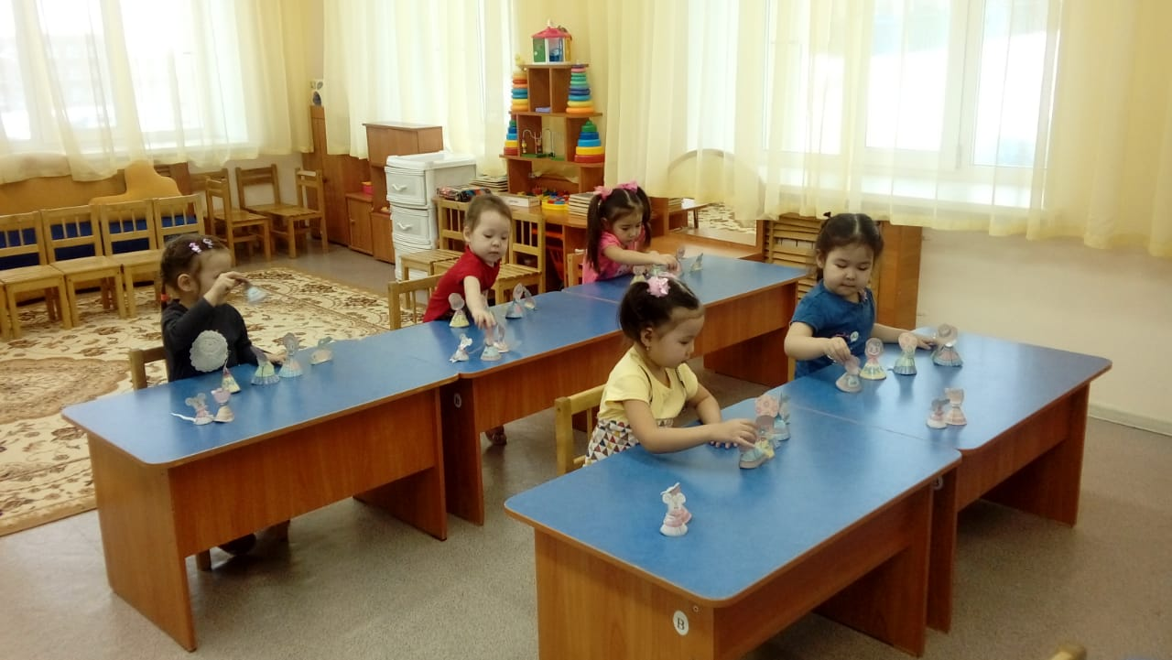
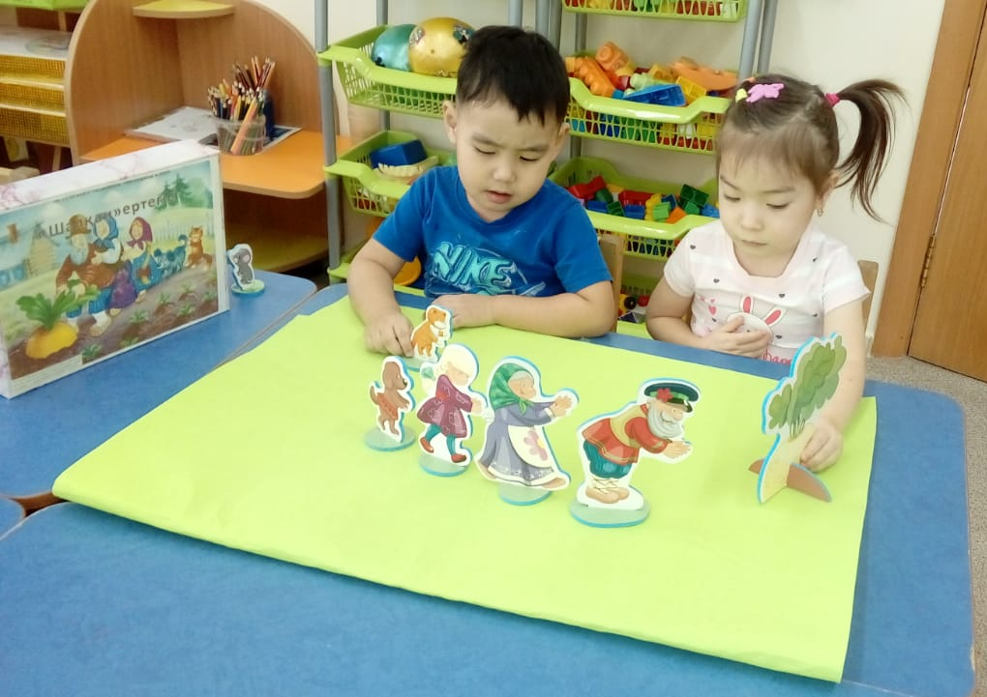
«Шалқан» ертегісі
(Үстел үсті театры)

Slide 18
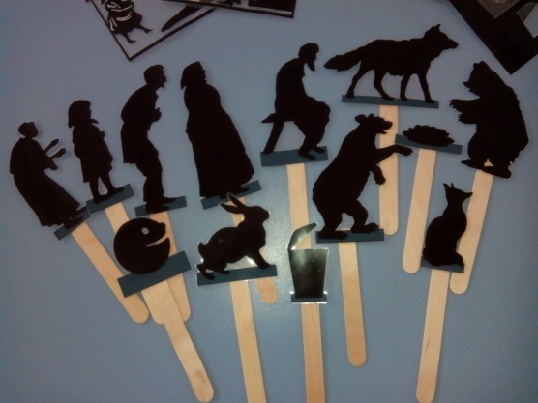
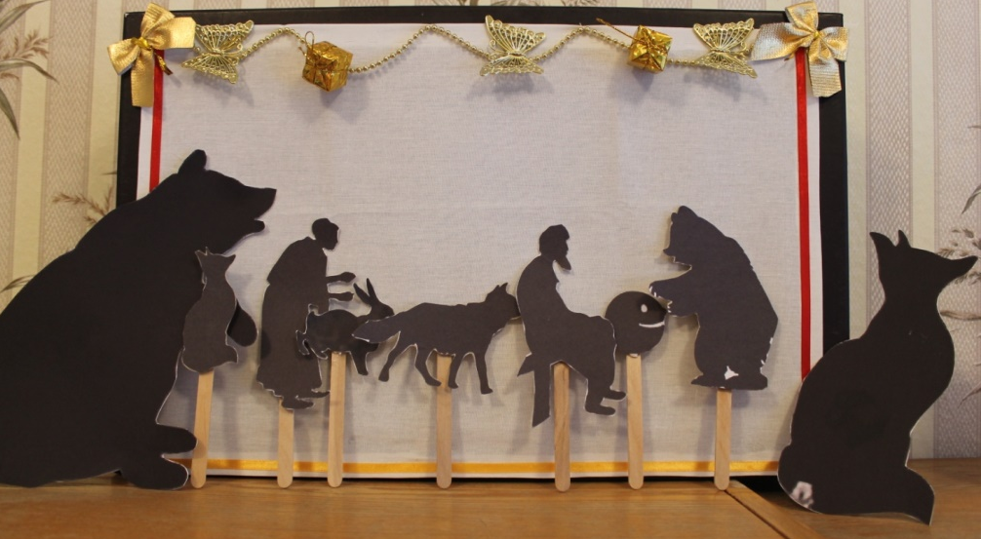
Көлеңке театры жарық пен көлеңке арқылы театр қойылымы қойылады. Балаларға бір жарым жастан бастап көлеңке театрды көрсетуге болады, өйткені олар өздерінің назарларын кішкене болса да заттарға жұмылдырып, үйрене бастайды.
Жарық өте жақсы түскен экранда адамдар, жануарлар және құстардың, пішіндерінің қозғалысына қарауды балалар өте жақсы көреді. Көлеңке театрының қойылымын көрсетуге 3 тәрбиеші қатысады. Біреуі мазмұндаса, екеуі көріністі көрсетеді.

Slide 19
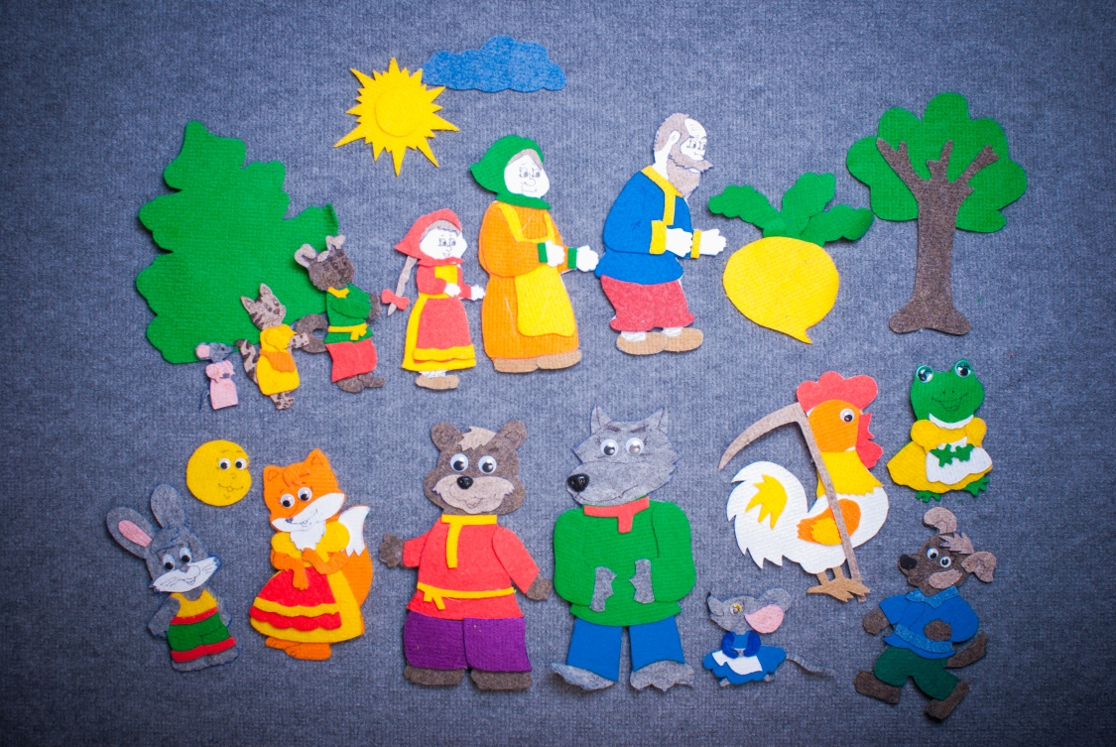
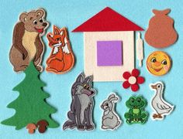
Фланелеграф театры суреттер мен кейіпкерлер экранда көрсетіледі. Оларды фланельдер ұстап тұрады. Мұндағы суреттерді балалармен бірге ескі кітаптардан, журналдардан қиып алуға болады.

Slide 20
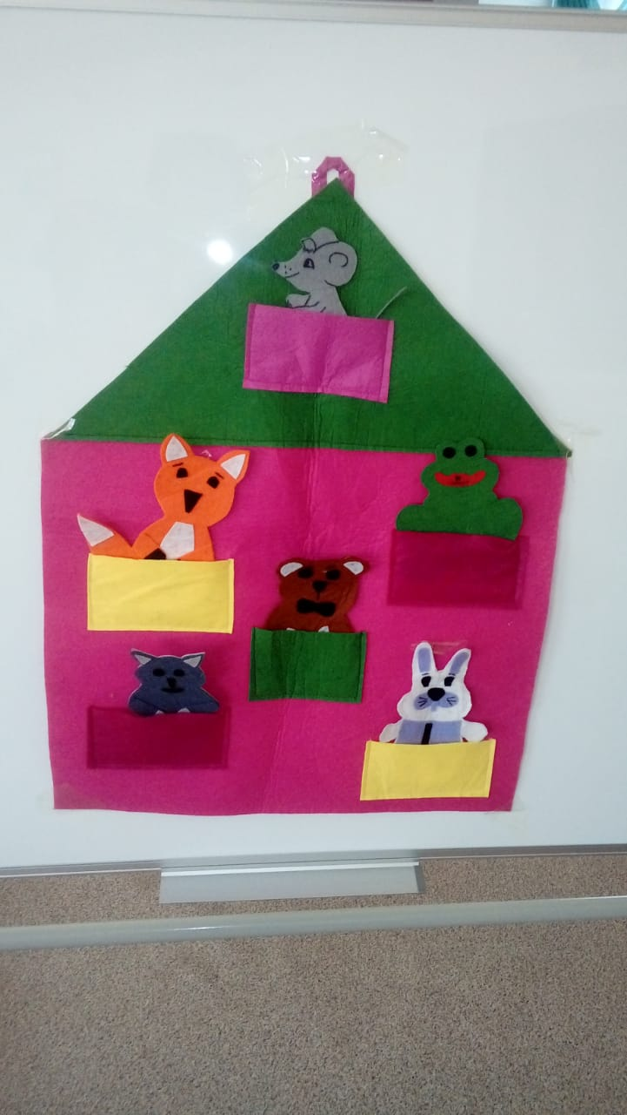
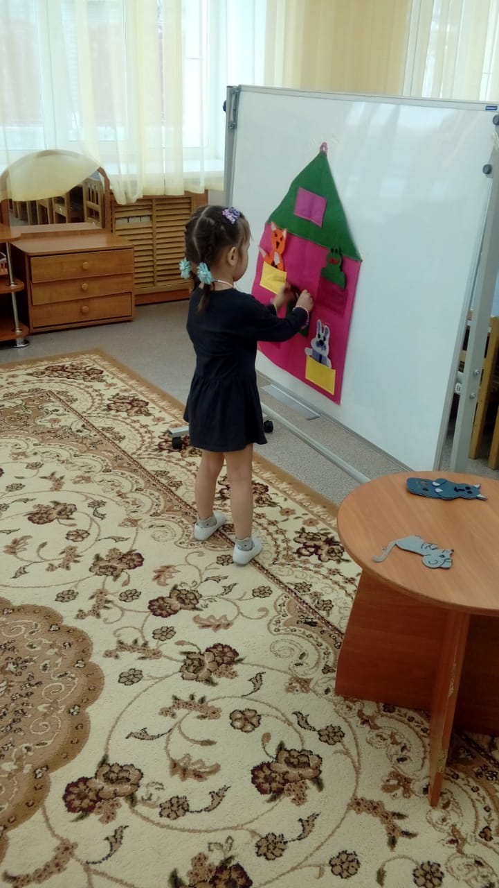
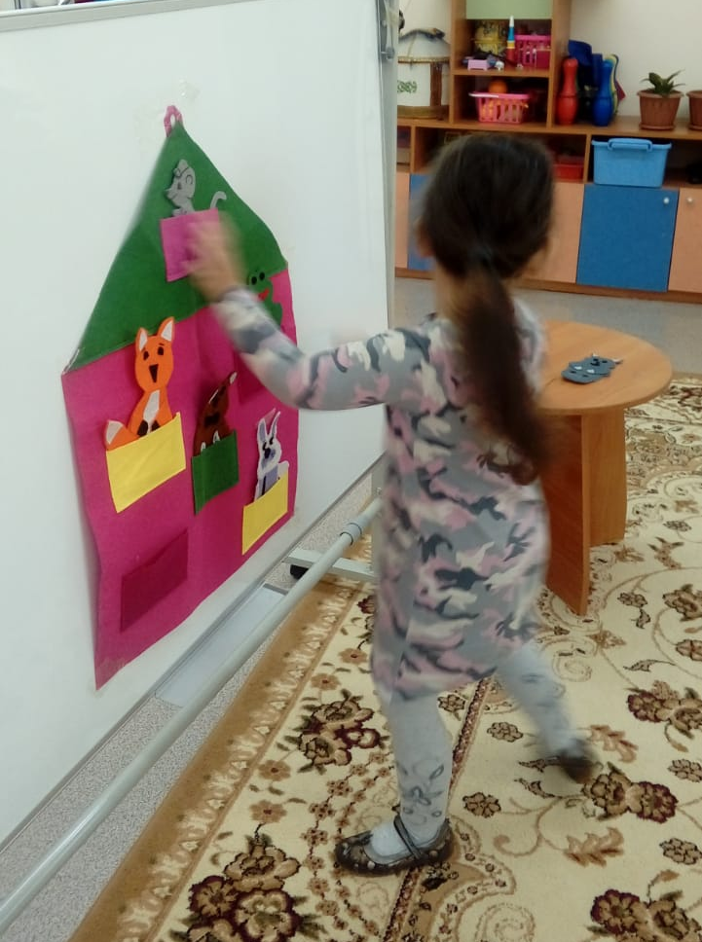
«Үйшік» ертегісі

Slide 21
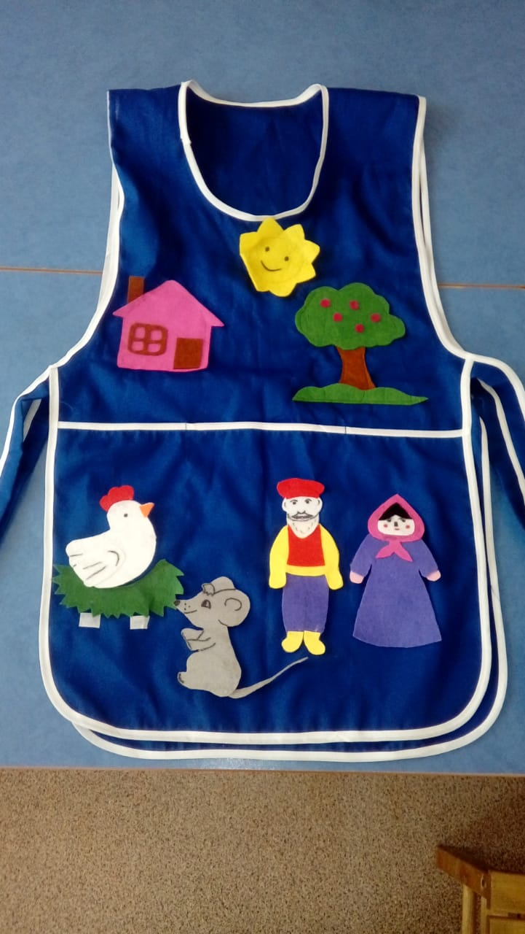
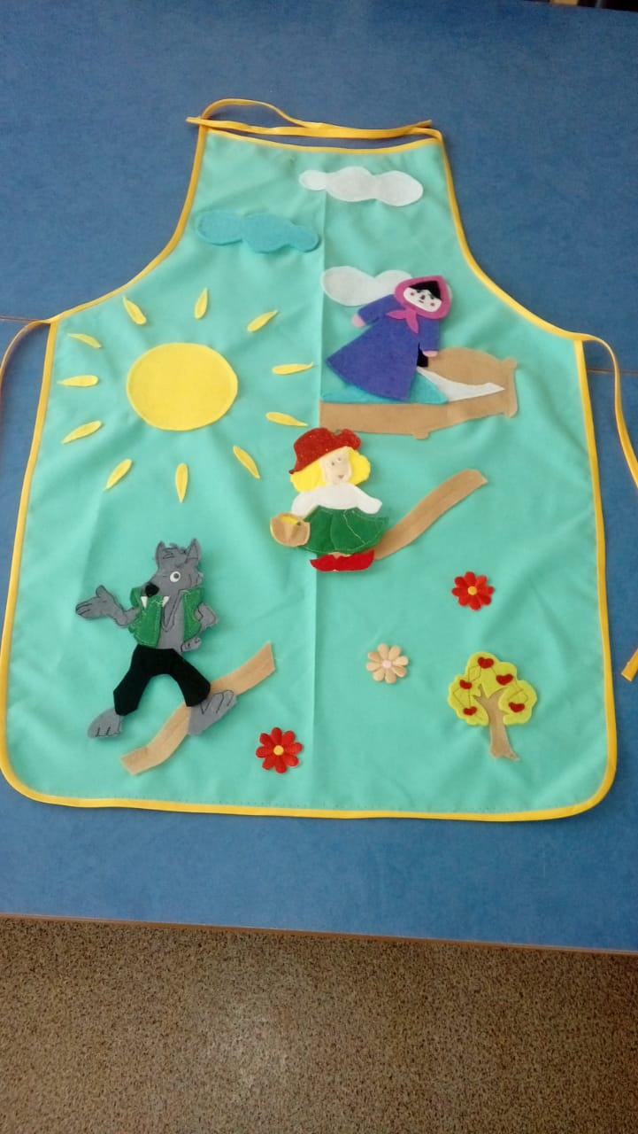
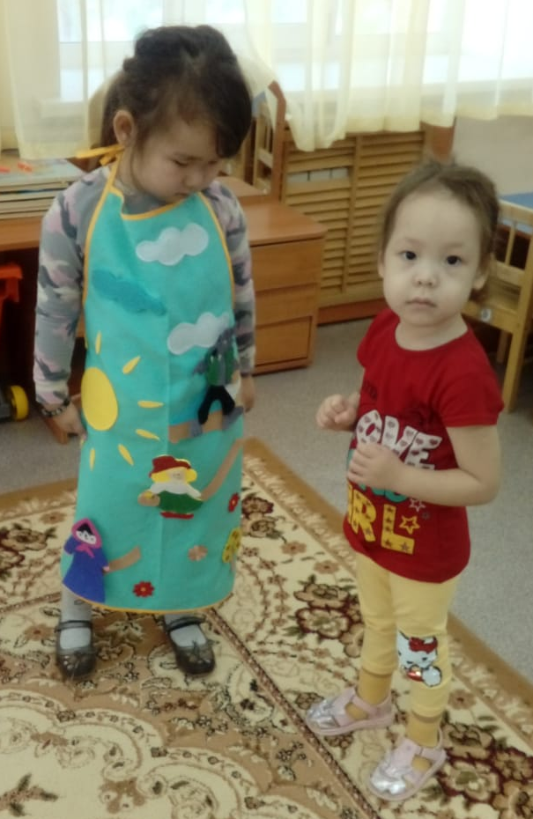
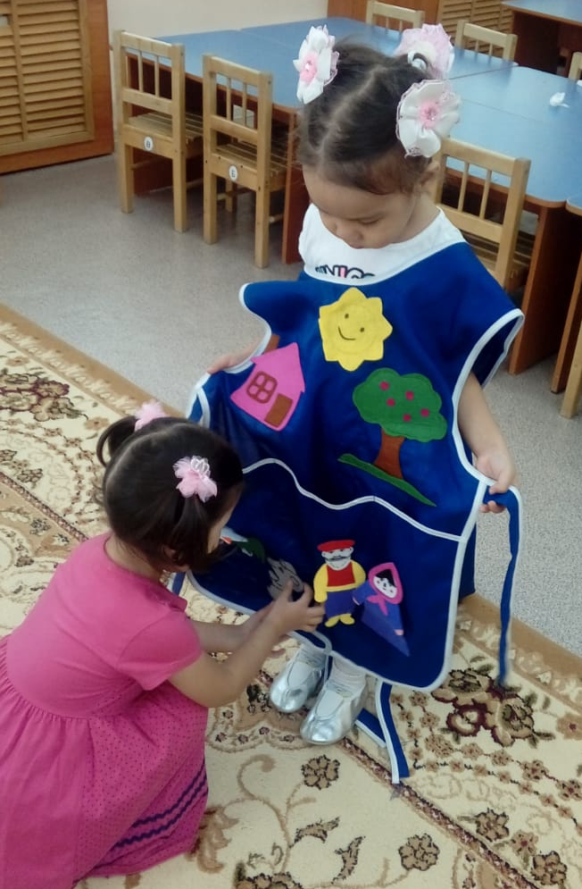

Slide 22
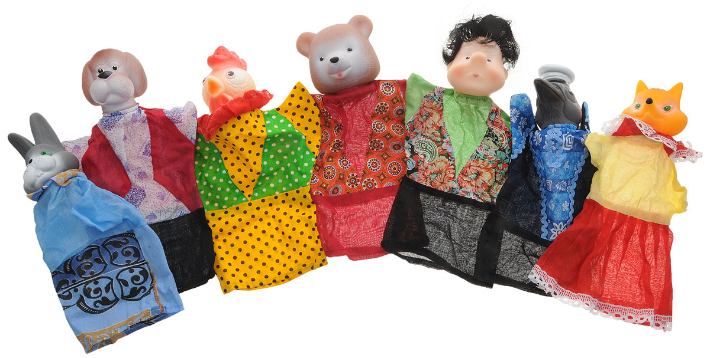
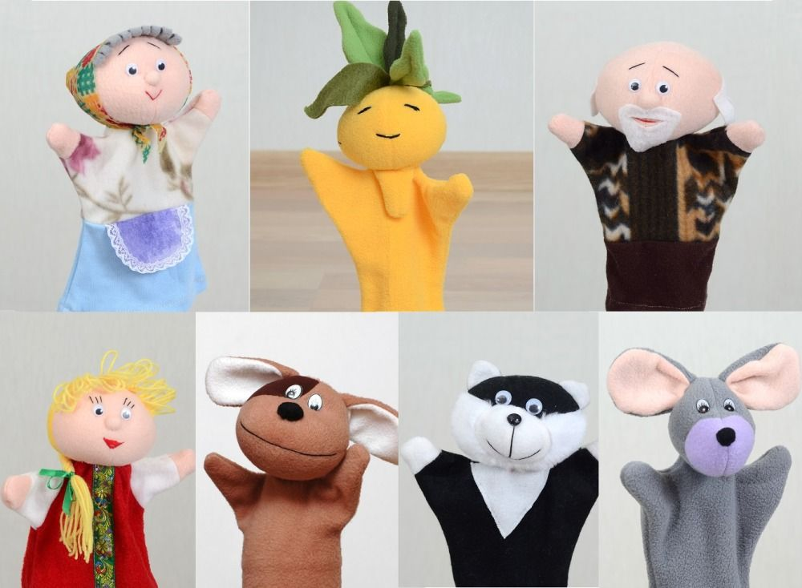
Би-ба-бо театры. Бұл театрда қуыршақтардың әрекеттерін перденің артында тығылып тұратын жетекшілері жасайды

Slide 23
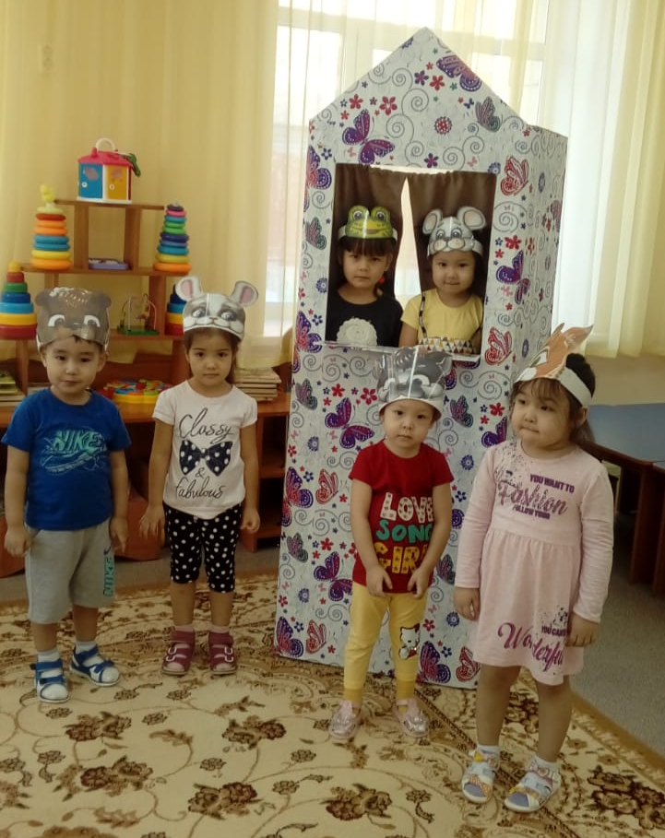
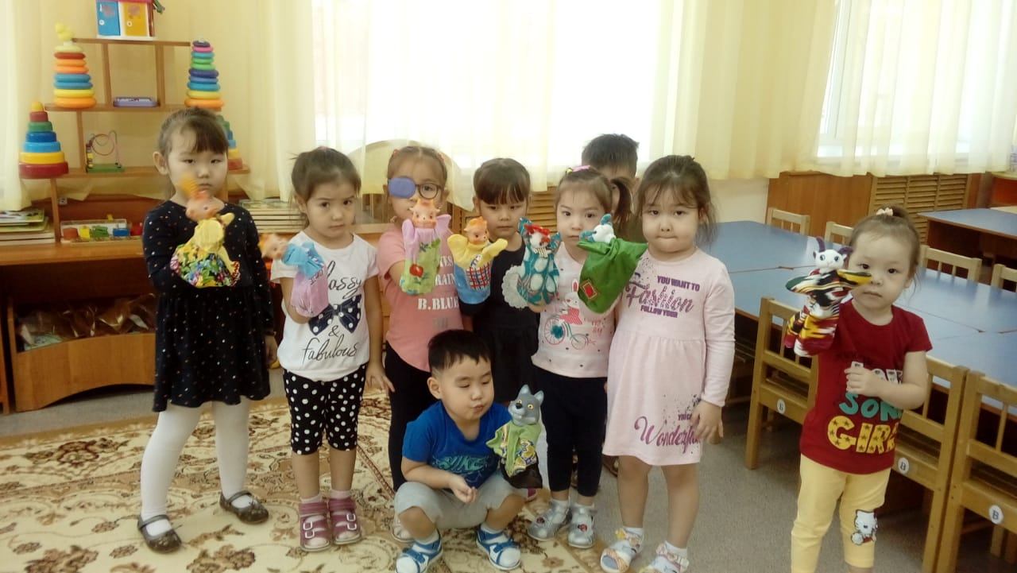
Ертегілерді театрландыру, сахналау
«Үйшік» ертегісі
«Жеті лақ» ертегісі

Slide 24
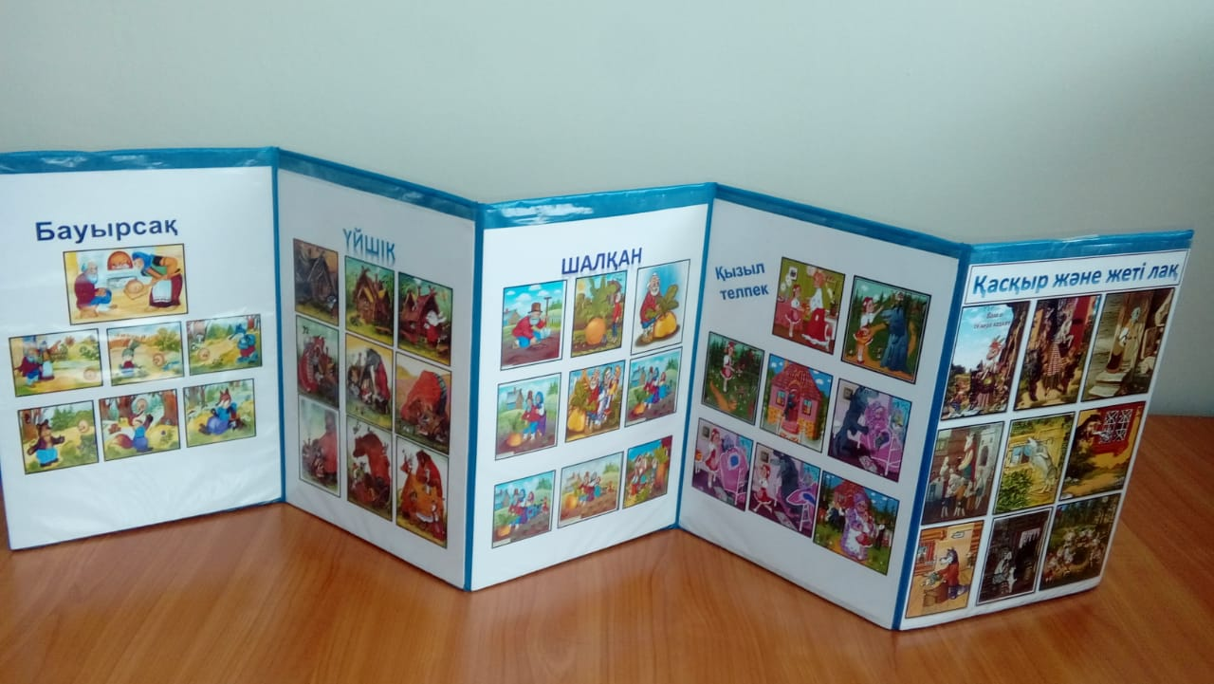
Суретті театр – мұндай театр баланың шығармашылық қабілеттерін дамытып, эстетикалық тәрбие алуға әсер етеді. Кішкене балалар кітаптардағы суреттерді көруді жақсы көреді, егер қозғалыстағы суреттерді тіптен рахаттана көреді.

Slide 25
Мектепке дейінгі балалардың коммуникативтік және шығармашылық қабілеттерін дамыту жұмысында театрландырылған ойындар өз жемісін береді: балалардың сөздік қоры байып, белсенді бола түседі, олар өздерін еркін ұстап, ең бастысы эмоционалды өрлеу сезіледі. Кім болмасын кішкентай кезінен театрдың сиқырлы кеңістігінде болғандарға, әлем өзінің тамашалығымен сақталып, олардың жан дүниелері қараймайды, қатігезденбейді және рухани кедейленбейді.

Slide 26
Назарларыңызға
рақмет!

